Slide 1
電銷手冊

Slide 2
一、名單規則
項目 | 規則 | 備註
名單分派 | 每個工作日早上配（07:35分派），2個工作日未撥收走 | 汽車名單收走會隨機分給同處同類型的人（2023/10/01起） 機車名單收走會隨機分給同處同類型的人 廣宣組被分派的汽車名單被收走一樣是隨機分給泛廣宣組的人 必須下聯絡記錄&打超過10秒才不會被收走
名單效期 | 45個日曆日(+HOT多30個日曆日) 電銷人員查得到同處同事有效的名單（以方便請假代理） | 副理/襄理/課長100筆、主任75筆、專員50筆 （分派名單/外部名單皆可加HOT） （主管不能壓HOT） 注：HOT用意為針對有望成交客戶進行名單保留，避免名單失效、收回
CR名單分派 | 案件期數在20期以內會優先派給成案電銷人員 | 符合下列條件將不會分派CR客: 1. 承辦超過兩年之案件 2. 該業務已離職(或不再擔任電銷業務) 3. 前次分派CR業務但未於期限內聯繫(被系統抽案) 4. 選出之優勢案件類別非為同組別人員 5. 該業務CR案件大於當月應配名單數量
離職人員名單 | 離職隔天凌晨排程把該人員擁有的所有名單收回給處長，未分派的會自動回處長身上 | LINE@透過130轉派的會隔日生效 名單回處長身上後，轉派出去會重新壓上指派日（名單名稱不變），但是有撥打紀錄的名單就不會
關懷名單 | 撈七個月前作廢案件 ( 打過電話但婉拒的客戶) 2. 排除目前為止有承案過的（只找新客戶） | 關懷名單為外部名單的一種，不會受到2天收回限制，但效期仍為45天

Slide 3
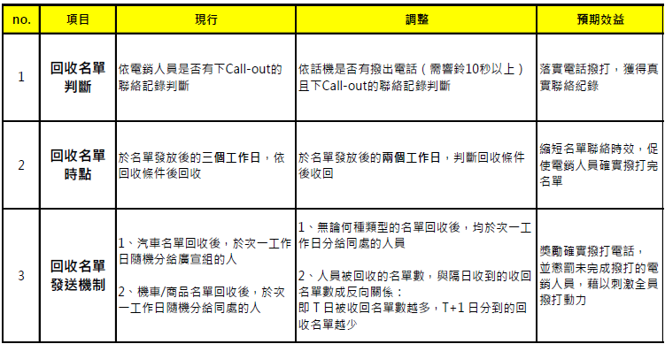
二、名單回收規範
※ 營業課長以上他們身上的名單不收回，但案件還是會過期
※ 中五滿三名單 (T5開頭) 不抽案

Slide 4
三、外部名單規則
項目 | 規則 | 備註
作服CR維繫名單 | 客戶來電要作中結試算時，會後送名單給廣宣組人員撥打，挽留客戶 | 若該客戶當時有案件在和潤，且案件狀態處在「申請」、「徵信」、「審核（可能是AO自審）」、「分處撥款」，就不會後送
信審CR維繫名單 | 客戶在同業申貸時，同業信審會來照會我們信審。信審會透過Smart-Query將資訊pass給廣宣組人員，挽留客戶
作服0800貸款需求 | 客戶撥打至作服電話說有貸款需求or客戶打電話進公司(依序分派，或A沒空就交給B聯絡）自動尋線 | 會依照該客戶是否為有效名單分派至不同位置 若名單在汽車組/機車組人員身上，則會寄信給該人員 若不是有效的名單，則派給廣宣組人員
線上客服(CAMI) | 透過官網→[申辦諮詢] 交由該時段值班的廣宣人員聯絡
輕鬆付貸款申請 | 透過輕鬆付APP

Slide 5
三、外部名單規則
項目 | 規則 | 備註
LINE@ | 個人官方LINE | 【綁定別CUSTOMER】： 1. 點擊業務寄出的和潤電銷LINE@ 綁定連結→綁定 2. 和潤官方LINE@→諮詢申辦→綁定業務
LINE@行銷客戶 | 客戶藉由官方LINE進入並選擇綁訂某電銷人員，且電銷需要在LINE的頁面上維護客戶資訊 | 【綁定別MKT】： 和潤官方LINE@→諮詢申辦→綁定LINE@跳出的值班業務 75天後會自動解綁
官網 | 透過官網→[聯絡我們]
舊客回找 | 電銷自Key

Slide 6
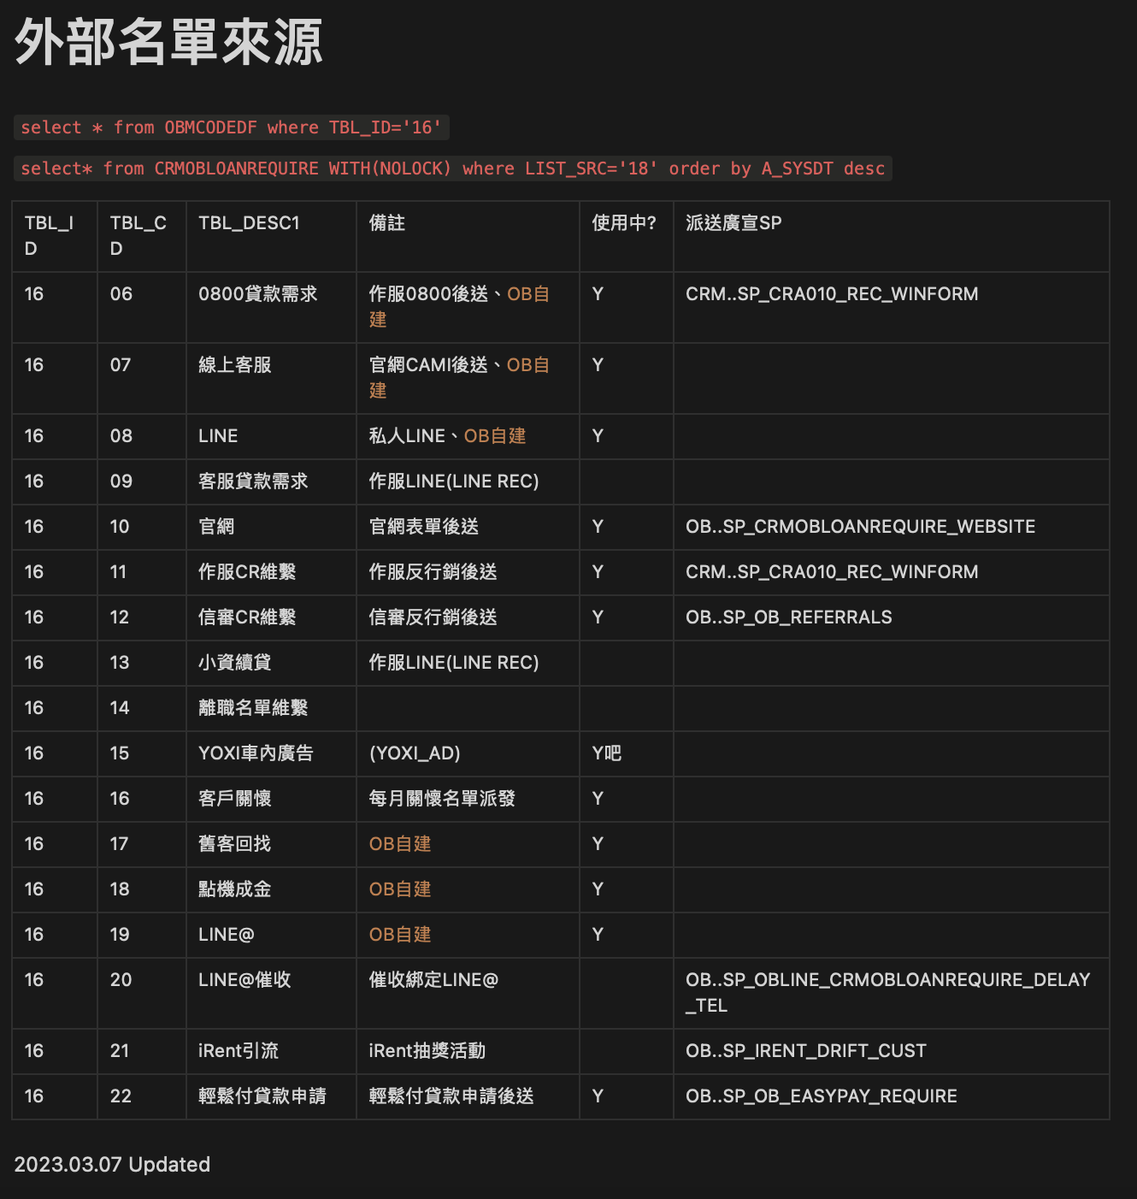
四、外部名單來源

Slide 7
五、名單種類
產品別 | 名單分類 | 區間 | 起始派發期數 | 名單間隔
汽車 | 期中 | 本新 | 12期 | 4個月
 |  | 非本新 | 8期 | 4個月
 | 中結 | 5年以內 | 中結後8個月 | 4個月
 |  | 5年以上 | 中結後64個月 | 4個月
 | 滿期 | 3年以內 | 滿期當月 | 4個月
 |  | 3年以上 | 滿期後40個月 | 4個月
機車 | 期中 | - | 6期18期 | 4個月
 | 中結&滿期 | 5年以內 | 中結/滿期當月 | 6個月4個月
 |  | 5年以上 | 中結/滿期後64個月 | 6個月4個月
商品 | 期中 | - | 6期 | 4個月
 | 中結&滿期 | 5年以內 | 滿期當月 | 4個月
名單派發邏輯為用最後繳款日到分派名單月份第一天
反守為攻名單為第7期開始派發，原因是先前營業單位表示OA 6期就開始call，故提早
滿三名單撈取期間上限從60期延長到120期
2023年8月起的機車中結滿期分派名單調整間隔為4個月
2024年6月機車期中分派期數改為14期
2024年7月機車期中分派期數改為18期
機車中結滿期2024年8月取消發放
商品期中、中結滿期 2024年8月取消發放
分派名單名稱種類
期中-汽車 | 汽車期中_他新中古-H | 汽車期中_非他新中古-H
中結滿期-汽車 | 汽車中結-S | 汽車滿期-E | 汽車中結_被他行代償反守為攻-S
中結滿期-汽車(中五滿三) | 汽車中結五年以上-S5 | 汽車滿期三年以上-E5
期中-機車 | 機車期中-HM
中結滿期-機車 | 機車中結滿期-M
中結滿期-機車(中五滿五) | 機車中結滿期五年以上-M3
期中-商品 | 商品期中-HC
中結滿期-商品 | 商品中結滿期-C3
2024/07 調整派發名單邏輯

Slide 8
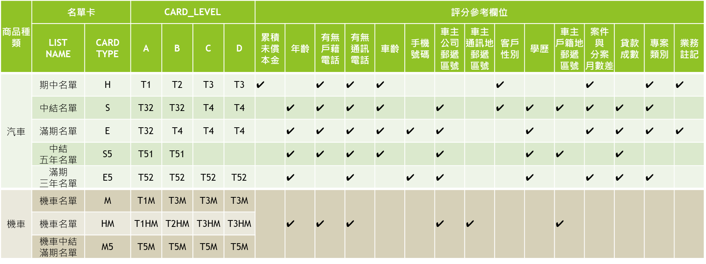
六、名單分級

Slide 9
七、名單等級
LIST_NM | CARD_TYPE | CARD_LEVEL | TIER_LEVEL
期中名單 | H | A | T1
期中名單 | H | B | T2
期中名單 | H | C | T3
期中名單 | H | D | T3
機車名單 | M | A | T1M
機車名單 | M | B | T3M
機車名單 | M | C | T3M
機車名單 | M | D | T3M
中結名單 | S | A | T32
中結名單 | S | B | T32
中結名單 | S | C | T4
中結名單 | S | D | T4
滿期名單 | E | A | T32
滿期名單 | E | B | T4
滿期名單 | E | C | T4
滿期名單 | E | D | T4
中結五年名單 | S5 | A | T51
中結五年名單 | S5 | B | T51
滿期三年名單 | E5 | A | T52
滿期三年名單 | E5 | B | T52
滿期三年名單 | E5 | C | T52
滿期三年名單 | E5 | D | T52
機車名單 | HM | A | T1HM
機車名單 | HM | B | T2HM
機車名單 | HM | C | T3HM
機車名單 | HM | D | T3HM
機車中結滿期名單 | M5 |  | T5M
商品期中名單 | HC |  | THC
商品中結滿期名單 | C3 |  | T3C
汽車->T1、T2
如果要回寫名單的話Tier的設定
機車->T1HM、T2HM
回寫需先從分派名單中先篩出尚未發出的名單，
並將指定比例/件數移到指定人身上
TIER 的數字是代表客戶的資料完整度

Slide 10
八、名單邏輯調整
每月與電銷部長確認當月狀況並調整
自行拉數據，向企劃部主管提案通過後調整（記得與電銷部長說）

Slide 11
名單分派邏輯 – 依職級交換難易名單
2023/02 提出 / 2024/08 關掉
套用現有邏輯分派完名單後，將汽車組業務課長及業務主任個人名單總數10%（四捨五入至整數位）的期中名單，
與同處專員的中結滿期名單，等量且平均交換
註：汽車組名單可分為三類，期中、中結滿期（中結五年內/滿期三年內）、中五滿三（中結五年以上/滿期三年以上）
舉例如下：
某分處有9,000筆名單（3,000筆期中，3,000筆中結滿期，3,000筆中五滿三）、1位業務課長A、2位業務專員B 與C
今現行名單分派結果為：
A：4,000筆名單（2,400筆期中、1,200筆中結滿期、400筆中五滿三）
B：2,500筆名單（1,500筆期中、750筆中結滿期、250筆中五滿三）
C：2,500筆名單（1,500筆期中、750筆中結滿期、250筆中五滿三）
則加上新增的規則後，將A的400 (=4000*10%)筆期中名單，與B、C的中結滿期名單平均交換
最終分派結果如下
A：4,000筆名單（2,000筆期中、1,600筆中結滿期、400筆中五滿三）
B：2,500筆名單（1,700筆期中、550筆中結滿期、250筆中五滿三）
C：2,500筆名單（1,700筆期中、550筆中結滿期、250筆中五滿三）
課長主任級的T1~3名單，改派T32、T4名單。作法如下：
等量且平均交換課長級T1~3名單（排除其CR名單）與同處專員的T32、T4名單
等量且平均交換主任級T1~3名單（排除其CR名單）與同處專員的T32、T4名單
Notes:
2023.11月開始

Slide 12
汽車名單
名單分派邏輯 – 2024/06版
汽車名單 | 撈取期數下限 | 撈取期數上限
汽車期中名單 – 他新中古 | 8 | 84
汽車期中名單 – 非他新中古 | 12 | 84
汽車中結名單 | 8 | 60
汽車滿期名單 | 0 | 36
汽車中結五年名單 | 64 | 120
汽車滿期三年名單 | 40 | 60
註1：汽車中五滿三名單派件方式為各分處平均發放
註2：職級交換難易名單邏輯為主任專員名單互換
機車名單、商品名單
機車、商品名單 | 撈取期數下限 | 撈取期數上限
機車期中名單 | 14 | 72
機車中結滿期名單 | 0 | 60
機車中五滿五名單 | 64 | 108
商品期中名單 | 6 | 60
商品中結滿期名單 | 0 | 60

Slide 13
汽車名單
名單分派邏輯 – 2024/07版
汽車名單 | 撈取期數下限 | 撈取期數上限
汽車期中名單 – 他新中古 | 8 | 84
汽車期中名單 – 非他新中古 | 12 | 84
汽車中結名單 | 8 | 60
汽車滿期名單 | 0 | 36
汽車中結五年名單 | 64 | 120
汽車滿期三年名單 | 40 | 120
註1：汽車中五滿三名單派件方式為各分處平均發放
註2：職級交換難易名單邏輯為主任專員名單互換
機車名單、商品名單
機車、商品名單 | 撈取期數下限 | 撈取期數上限
機車期中名單 | 18 | 72
機車中結滿期名單 | 0 | 12
機車中五滿五名單 | 取消發放
商品期中名單 | 6 | 60
商品中結滿期名單 | 取消發放

Slide 14
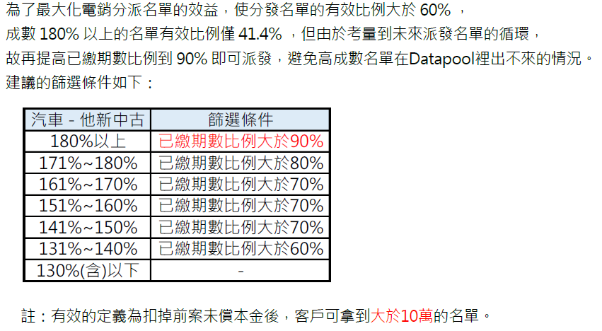
新增名單分派邏輯 – 汽車
2024/07 實施
考量到2024產品結構調整，成數限縮在130%，故新增篩選條件，使名單發放出去後，客戶至少會拿到10萬↑
僅對汽車期中『原融』名單進行篩選，本新名單皆為有效故不新增篩選條件。
他新名單新增以下條件：

Slide 15
汽車名單
名單分派邏輯 – 2024/08版
汽車名單 | 撈取期數下限 | 撈取期數上限
汽車期中名單 – 他新中古 | 8 | 84
汽車期中名單 – 非他新中古 | 12 | 84
汽車中結名單 | 8 | 60
汽車滿期名單 | 0 | 36
汽車中結五年名單 | 64 | 120
汽車滿期三年名單 | 40 | 60
汽車期中(他新)針對原融部份另外卡已繳期數邏輯：
汽車期中名單 - 原融 | 篩選條件
180%以上 | 已繳期數比例大於90%
171%~180% | 已繳期數比例大於80%
161%~170% | 已繳期數比例大於70%
151%~160% | 已繳期數比例大於70%
141%~150% | 已繳期數比例大於70%
131%~140% | 已繳期數比例大於60%
130%(含)以下 | -
註1：汽車中五滿三名單派件方式為各分處平均發放
註2：依職級交換難易名單邏輯於 2024/08 關掉
機車名單、商品名單
機車、商品名單 | 撈取期數下限 | 撈取期數上限
機車期中名單 | 18 | 72
機車中結滿期名單 | 取消發放
機車中五滿五名單 | 取消發放
商品期中名單 | 取消發放
商品中結滿期名單 | 取消發放
註3：汽機車名單混合發放
註4：汽車名單優先於機車名單進行發放

Slide 16
汽車名單
名單分派邏輯 – 2024/09版
汽車名單 | 撈取期數下限 | 撈取期數上限
汽車期中名單 – 他新中古 | 8 | 84
汽車期中名單 – 非他新中古 | 12 | 84
汽車中結名單 | 8 | 52
汽車滿期名單 | 0 | 32
汽車中結五年名單 | 64 | 68
汽車滿期三年名單 | 40 | 44
汽車期中(他新)針對原融部份另外卡已繳期數邏輯：
汽車期中名單 - 原融 | 篩選條件
180%以上 | 已繳期數比例大於90%
171%~180% | 已繳期數比例大於80%
161%~170% | 已繳期數比例大於70%
151%~160% | 已繳期數比例大於70%
141%~150% | 已繳期數比例大於70%
131%~140% | 已繳期數比例大於60%
130%(含)以下 | -
註1：汽車中五滿三名單派件方式為各分處平均發放
註2：依職級交換難易名單邏輯於 2024/08 關掉
機車名單、商品名單
機車、商品名單 | 撈取期數下限 | 撈取期數上限
機車期中名單 | 18 | 72
機車中結滿期名單 | 取消發放
機車中五滿五名單 | 取消發放
商品期中名單 | 取消發放
商品中結滿期名單 | 取消發放
註3：汽機車名單混合發放
註4：汽車名單優先於機車名單進行發放

Slide 17
汽車名單
名單分派邏輯 – 2024/10版
汽車名單 | 撈取期數下限 | 撈取期數上限
汽車期中名單 – 他新中古 | 8 | 84
汽車期中名單 – 非他新中古 | 12 | 84
汽車中結名單 | 8 | 52
汽車滿期名單 | 0 | 32
汽車中結五年名單 | 64 | 68
汽車滿期三年名單 | 40 | 44
汽車期中(他新)針對原融部份另外卡已繳期數邏輯：
汽車期中名單 - 原融 | 篩選條件
180%以上 | 已繳期數比例大於80%
171%~180% | 已繳期數比例大於70%
161%~170% | 已繳期數比例大於70%
151%~160% | 已繳期數比例大於70%
141%~150% | 已繳期數比例大於60%
131%~140% | 已繳期數比例大於50%
130%(含)以下 | -
註1：汽車中五滿三名單派件方式為各分處平均發放
註2：依職級交換難易名單邏輯於 2024/08 關掉
機車名單、商品名單
機車、商品名單 | 撈取期數下限 | 撈取期數上限
機車期中名單 | 18 | 72
機車中結滿期名單 | 取消發放
機車中五滿五名單 | 取消發放
商品期中名單 | 取消發放
商品中結滿期名單 | 取消發放
註3：汽機車名單混合發放
註4：汽車名單優先於機車名單進行發放

Slide 18
汽車名單
名單分派邏輯 – 2024/11版
汽車名單 | 撈取期數下限 | 撈取期數上限
汽車期中名單 – 他新中古 | 8 | 84
汽車期中名單 – 非他新中古 | 12 | 84
汽車中結名單 | 8 | 44
汽車滿期名單 | 0 | 24
汽車中結五年名單 | 64 | 68
汽車滿期三年名單 | 40 | 44
* 因應人數減少調整中結滿期期數
汽車期中(他新)針對原融部份另外卡已繳期數邏輯：
汽車期中名單 - 原融 | 篩選條件
180%以上 | 已繳期數比例大於80%
171%~180% | 已繳期數比例大於70%
161%~170% | 已繳期數比例大於70%
151%~160% | 已繳期數比例大於70%
141%~150% | 已繳期數比例大於60%
131%~140% | 已繳期數比例大於50%
130%(含)以下 | -
註1：汽車中五滿三名單派件方式為各分處平均發放
註2：依職級交換難易名單邏輯於 2024/08 關掉
機車名單、商品名單
機車、商品名單 | 撈取期數下限 | 撈取期數上限
機車期中名單 | 18 | 72
機車中結滿期名單 | 取消發放
機車中五滿五名單 | 取消發放
商品期中名單 | 取消發放
商品中結滿期名單 | 取消發放
註3：汽機車名單混合發放
註4：汽車名單優先於機車名單進行發放

Slide 19
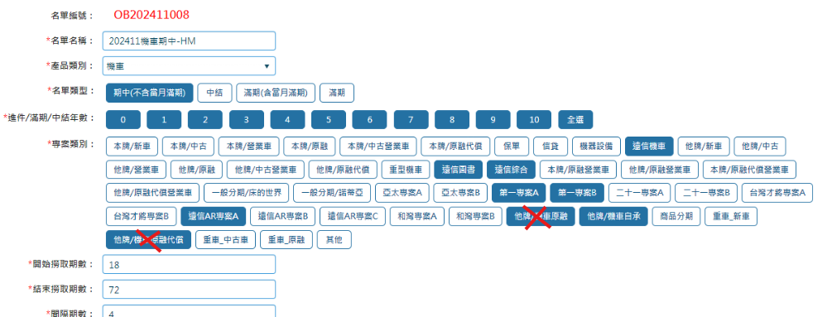
汽車名單
名單分派邏輯 – 2024/12版
汽車名單 | 撈取期數下限 | 撈取期數上限
汽車期中名單 – 他新中古 | 8 | 84
汽車期中名單 – 非他新中古 | 12 | 84
汽車中結名單 | 8 | 48
汽車滿期名單 | 0 | 24
汽車中結五年名單 | 64 | 68
汽車滿期三年名單 | 40 | 44
* 因應機車原融、代償無額度，建議只發放機車自承
* 修改如下圖示
汽車期中(他新)針對原融部份另外卡已繳期數邏輯：
汽車期中名單 - 原融 | 篩選條件
180%以上 | 已繳期數比例大於80%
171%~180% | 已繳期數比例大於70%
161%~170% | 已繳期數比例大於70%
151%~160% | 已繳期數比例大於70%
141%~150% | 已繳期數比例大於60%
131%~140% | 已繳期數比例大於50%
130%(含)以下 | -
註1：汽車中五滿三名單派件方式為各分處平均發放
註2：依職級交換難易名單邏輯於 2024/08 關掉
機車名單、商品名單
機車、商品名單 | 撈取期數下限 | 撈取期數上限
機車期中名單（不發原融） | 18 | 72
機車中結滿期名單 | 0 | 12
機車中五滿五名單 | 取消發放
商品期中名單 | 取消發放
商品中結滿期名單 | 取消發放
註3：汽機車名單混合發放
註4：汽車名單優先於機車名單進行發放

Slide 20
汽車名單
名單分派邏輯 – 2025/01版
汽車名單 | 撈取期數下限 | 撈取期數上限
汽車期中名單 – 他新中古 | 8 | 84
汽車期中名單 – 非他新中古 | 12 | 84
汽車中結名單 | 8 | 48
汽車滿期名單 | 0 | 24
汽車中結五年名單 | 64 | 68
汽車滿期三年名單 | 40 | 44
* 因應機車多老車無額度，卡 6年以下 機車車齡發放
汽車期中(他新)針對原融部份另外卡已繳期數邏輯：
汽車期中名單 - 原融 | 篩選條件
180%以上 | 已繳期數比例大於80%
171%~180% | 已繳期數比例大於70%
161%~170% | 已繳期數比例大於70%
151%~160% | 已繳期數比例大於70%
141%~150% | 已繳期數比例大於60%
131%~140% | 已繳期數比例大於50%
130%(含)以下 | -
註1：汽車中五滿三名單派件方式為各分處平均發放
註2：依職級交換難易名單邏輯於 2024/08 關掉
機車名單、商品名單
機車、商品名單 | 撈取期數下限 | 撈取期數上限
機車期中名單（不發原融） | 18 | 60
機車中結滿期名單 | 0 | 12
機車中五滿五名單 | 取消發放
商品期中名單 | 取消發放
商品中結滿期名單 | 取消發放
註3：汽機車名單混合發放
註4：汽車名單優先於機車名單進行發放

Slide 21
汽車名單
名單分派邏輯 – 2025/02版
汽車名單 | 撈取期數下限 | 撈取期數上限
汽車期中名單 – 他新中古 | 8 | 84
汽車期中名單 – 非他新中古 | 12 | 84
汽車中結名單 | 8 | 64
汽車滿期名單 | 0 | 40
汽車中結五年名單 | 取消發放
汽車滿期三年名單 | 取消發放
因應機車多老車無額度，卡 6年以下 機車車齡發放
調整分派案件發放順序 取消先發C8C9案件→打散
次月滿期的客戶提前一個月派發
汽車期中(他新)針對原融部份另外卡已繳期數邏輯：
汽車期中名單 - 原融 | 篩選條件
180%以上 | 已繳期數比例大於80%
171%~180% | 已繳期數比例大於70%
161%~170% | 已繳期數比例大於70%
151%~160% | 已繳期數比例大於70%
141%~150% | 已繳期數比例大於60%
131%~140% | 已繳期數比例大於50%
130%(含)以下 | -
機車名單、商品名單
機車、商品名單 | 撈取期數下限 | 撈取期數上限
機車期中名單（不發原融） | 18 | 60
機車中結滿期名單 | 0 | 12
機車中五滿五名單 | 取消發放
商品期中名單 | 取消發放
商品中結滿期名單 | 取消發放
註3：汽機車名單混合發放
註4：汽車名單優先於機車名單進行發放

Slide 22
汽車名單
名單分派邏輯 – 2025/03版
汽車名單 | 撈取期數下限 | 撈取期數上限
汽車期中名單 – 他新中古 | 8 | 84
汽車期中名單 – 非他新中古 | 12 | 84
汽車中結名單 | 8 | 64
汽車滿期名單 | 0 | 40
汽車中結五年名單 | 64 | 68
汽車滿期三年名單 | 40 | 44
汽車期中(他新)針對原融部份另外卡已繳期數邏輯：
汽車期中名單 - 原融 | 篩選條件
180%以上 | 已繳期數比例大於80%
171%~180% | 已繳期數比例大於70%
161%~170% | 已繳期數比例大於70%
151%~160% | 已繳期數比例大於70%
141%~150% | 已繳期數比例大於60%
131%~140% | 已繳期數比例大於50%
130%(含)以下 | -
機車名單、商品名單
機車、商品名單 | 撈取期數下限 | 撈取期數上限
機車期中名單（不發原融） | 18 | 60
機車中結滿期名單 | 0 | 12
機車中五滿五名單 | 取消發放
商品期中名單 | 取消發放
商品中結滿期名單 | 取消發放
註3：汽機車名單混合發放
註4：汽車名單優先於機車名單進行發放
註1：微型電動車因無法設定，將車牌=電動車的案件都歸類商品

Slide 23
汽車名單
名單分派邏輯 – 2025/04版
汽車名單 | 撈取期數下限 | 撈取期數上限
汽車期中名單 – 他新中古 | 8 | 84
汽車期中名單 – 非他新中古 | 12 | 84
汽車中結名單 | 8 | 64
汽車滿期名單 | 0 | 40
汽車中結五年名單 | 64 | 68
汽車滿期三年名單 | 40 | 44
汽車期中(他新)針對原融部份另外卡已繳期數邏輯：
汽車期中名單 - 原融 | 篩選條件
180%以上 | 已繳期數比例大於80%
171%~180% | 已繳期數比例大於70%
161%~170% | 已繳期數比例大於70%
151%~160% | 已繳期數比例大於70%
141%~150% | 已繳期數比例大於60%
131%~140% | 已繳期數比例大於50%
130%(含)以下 | -
機車名單、商品名單
機車、商品名單 | 撈取期數下限 | 撈取期數上限
機車期中名單（不發原融） | 18 | 60
機車中結滿期名單 | 0 | 12
機車中五滿五名單 | 取消發放
商品期中名單 | 取消發放
商品中結滿期名單 | 取消發放
註3：汽機車名單混合發放
註4：汽車名單優先於機車名單進行發放
註1：微型電動車因無法設定，將車牌=電動車的案件都歸類商品

Slide 24
汽車名單
名單分派邏輯 – 2025/05版
汽車名單 | 撈取期數下限 | 撈取期數上限
汽車期中名單 – 他新中古 | 8 | 84
汽車期中名單 – 非他新中古 | 12 | 84
汽車中結名單 | 8 | 64
汽車滿期名單 | 0 | 40
汽車中結五年名單 | 取消發放
汽車滿期三年名單 | 取消發放
汽車期中(他新)針對原融部份另外卡已繳期數邏輯：
汽車期中名單 - 原融 | 篩選條件
180%以上 | 已繳期數比例大於80%
171%~180% | 已繳期數比例大於70%
161%~170% | 已繳期數比例大於70%
151%~160% | 已繳期數比例大於70%
141%~150% | 已繳期數比例大於60%
131%~140% | 已繳期數比例大於50%
130%(含)以下 | -
機車名單、商品名單
機車、商品名單 | 撈取期數下限 | 撈取期數上限
機車期中名單（不發原融） | 18 | 60
機車中結滿期名單 | 0 | 12
機車中五滿五名單 | 取消發放
商品期中名單 | 取消發放
商品中結滿期名單 | 取消發放
註3：汽機車名單混合發放
註4：汽車名單優先於機車名單進行發放
註1：微型電動車因無法設定，將車牌=電動車的案件都歸類商品

Slide 25
汽車名單
名單分派邏輯 – 2025/06版
汽車名單 | 撈取期數下限 | 撈取期數上限
汽車期中名單 – 他新中古 | 8 | 84
汽車期中名單 – 非他新中古 | 12 | 84
汽車中結名單 | 8 | 64
汽車滿期名單 | 0 | 40
汽車中結五年名單 | 平均發放給廣宣
汽車滿期三年名單 | 平均發放給廣宣
汽車期中(他新)針對原融部份另外卡已繳期數邏輯：
汽車期中名單 - 原融 | 篩選條件
180%以上 | 已繳期數比例大於80%
171%~180% | 已繳期數比例大於70%
161%~170% | 已繳期數比例大於70%
151%~160% | 已繳期數比例大於70%
141%~150% | 已繳期數比例大於60%
131%~140% | 已繳期數比例大於50%
130%(含)以下 | -
註1：關懷名單發給廣宣組
機車名單、商品名單
機車、商品名單 | 撈取期數下限 | 撈取期數上限
機車期中名單（不發原融） | 18 | 60
機車中結滿期名單 | 0 | 12
機車中五滿五名單 | 取消發放
商品期中名單 | 取消發放
商品中結滿期名單 | 取消發放
註3：汽機車名單混合發放
註4：汽車名單優先於機車名單進行發放
註1：微型電動車因無法設定，將車牌=電動車的案件都歸類商品

Slide 26
汽車名單
名單分派邏輯 – 2025/07版
汽車名單 | 撈取期數下限 | 撈取期數上限
汽車期中名單 – 他新中古 | 8 | 84
汽車期中名單 – 非他新中古 | 12 | 84
汽車中結名單 | 8 | 64
汽車滿期名單 | 0 | 40
汽車中結五年名單 | 平均發放給廣宣
汽車滿期三年名單 | 平均發放給廣宣
汽車期中(他新)針對原融部份另外卡已繳期數邏輯：
汽車期中名單 - 原融 | 篩選條件
180%以上 | 已繳期數比例大於80%
171%~180% | 已繳期數比例大於70%
161%~170% | 已繳期數比例大於70%
151%~160% | 已繳期數比例大於70%
141%~150% | 已繳期數比例大於60%
131%~140% | 已繳期數比例大於50%
130%(含)以下 | -
註1：關懷名單發給廣宣組
機車名單、商品名單
機車、商品名單 | 撈取期數下限 | 撈取期數上限
機車期中名單（不發原融） | 18 | 60
機車中結滿期名單 | 0 | 12
機車中五滿五名單 | 取消發放
商品期中名單 | 取消發放
商品中結滿期名單 | 取消發放
註3：汽機車名單混合發放
註4：汽車名單優先於機車名單進行發放
註1：微型電動車因無法設定，將車牌=電動車的案件都歸類商品

Slide 27
汽車名單
名單分派邏輯 – 2025/08版
汽車名單 | 撈取期數下限 | 撈取期數上限
汽車期中名單 – 他新中古 | 8 | 84
汽車期中名單 – 非他新中古 | 12 | 84
汽車中結名單 | 8 | 64
汽車滿期名單 | 0 | 40
汽車中結五年名單 | 平均發放給一般組
汽車滿期三年名單 | 平均發放給一般組
汽車期中(他新)針對原融部份另外卡已繳期數邏輯：
汽車期中名單 - 原融 | 篩選條件
180%以上 | 已繳期數比例大於80%
171%~180% | 已繳期數比例大於70%
161%~170% | 已繳期數比例大於70%
151%~160% | 已繳期數比例大於70%
141%~150% | 已繳期數比例大於60%
131%~140% | 已繳期數比例大於50%
130%(含)以下 | -
註1：關懷名單發給廣宣組
機車名單、商品名單
機車、商品名單 | 撈取期數下限 | 撈取期數上限
機車期中名單（不發原融） | 18 | 60
機車中結滿期名單 | 0 | 12
機車中五滿五名單 | 取消發放
商品期中名單 | 取消發放
商品中結滿期名單 | 取消發放
註3：汽機車名單混合發放
註4：汽車名單優先於機車名單進行發放
註2：微型電動車因無法設定，將車牌=電動車的案件都歸類商品

Slide 28
汽車名單
名單分派邏輯 – 2025/09版
汽車名單 | 撈取期數下限 | 撈取期數上限
汽車期中名單 – 他新中古 | 8 | 84
汽車期中名單 – 非他新中古 | 12 | 84
汽車中結名單 | 8 | 64
汽車滿期名單 | 0 | 40
汽車中結五年名單 | 平均發放給一般組
汽車滿期三年名單 | 平均發放給一般組
汽車期中(他新)針對原融部份另外卡已繳期數邏輯：
汽車期中名單 - 原融 | 篩選條件
180%以上 | 已繳期數比例大於70%
171%~180% | 已繳期數比例大於60%
161%~170% | 已繳期數比例大於60%
151%~160% | 已繳期數比例大於60%
141%~150% | 已繳期數比例大於50%
131%~140% | 已繳期數比例大於40%
130%(含)以下 | -
註1：關懷名單發給廣宣組
機車名單、商品名單
機車、商品名單 | 撈取期數下限 | 撈取期數上限
機車期中名單（不發原融） | 18 | 60
機車中結滿期名單 | 0 | 12
機車中五滿五名單 | 取消發放
商品期中名單 | 取消發放
商品中結滿期名單 | 取消發放
註3：汽機車名單混合發放
註4：汽車名單優先於機車名單進行發放
註2：微型電動車因無法設定，將車牌=電動車的案件都歸類商品

Slide 29
九、關懷名單
IT每月滾名單會給
1. 撈取N-7個月的進件明細(11月要派就撈4月進件明細)且案件狀態為其他
2. 專案類別排除本牌/新車、本牌/營業車、他牌/新車、他牌/營業車、商品分期、第一商品A、重車、NULL
3. 該客戶ID撈取當下於和潤無任何成案紀錄(非和潤CR)
4. 排除N-10個月進件過的案件(避免不同月都有進件，造成重複派案)
5. 名單自動寫入客戶關懷名單，每人每日均分

Slide 30
十、POOLDATA邏輯
符合以下條件的案件才會被丟進POOL內等待挑選。待電銷專案設定好之後，會從這個POOL把符合條件的案件挑出來，成為下個月名單。
案件未法催（沒有遲繳30天）
案件不為租賃/計程車（客戶名稱不含 租賃/交通/租車 者）
車主非免責
年齡小於70歲
該客戶不曾 91.扣回車 92.呆帳
產品類別不為 11.保單 12.信貸
排除汽車案件車齡超過20年（品牌：TOYOTA, LEXUS, BMW, M-BENZ）
排除汽車案件車齡超過20年（非TOYOTA, LEXUS, BMW, M-BENZ）
排除機車車齡超過6年（卡最低價：新車價*折舊率69%）2025/1名單新增
排除在長租註記勿行銷的客戶
排除在CRM註記勿行銷的客戶
排除在OB註記勿行銷（電話空號/勿行銷）的客戶
排除在CRM註記 7.客戶資料有誤 12.無法承作 的客戶
排除近三個月有進件的客戶
排除借款人資料不符案件(手機格式非10碼)
排除借款本金小於10,000元案件
排除法催系統有[撰狀日] 的案件
PS：一位客戶即使有多車也是只會抓一最有優勢案件作為名單，不會因為多車就被多打到電話
PS：名單跑完後會去檢查近三個月有派過的名單加以刪除，例：跑6月份的名單時，會刪去3、4、5月派過的名單
Notes:
2023.10.11 是否要加一項若現居地址的區碼和客戶提供的市話不同也不成立，但送至信審核對

Slide 31
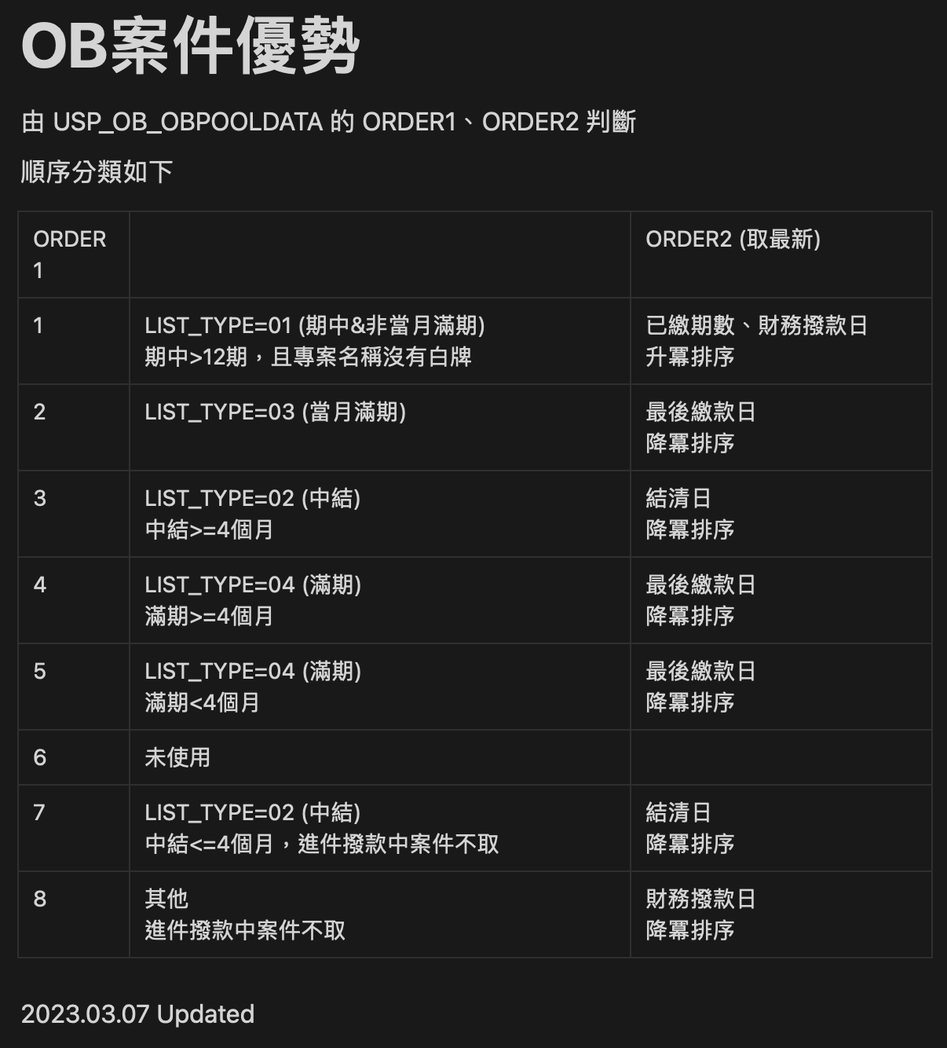
十一、優勢案件篩選條件
OB=滿期行銷
現期中12期限制已被改為0期
專案名稱沒有白牌限制仍在
系統以ID為主 按照案件已繳期數小到大，繳款日小到大
優勢案件順位
順位一：期中案件→已繳期數低到高
順位二：當月滿期案件→滿期日期較新優先
順位三：中結>=4個月案件→案件申請日較新優先
順位四：滿期>=4個月案件→滿期日期較新優先
順位五：滿期<4個月→滿期日期較新優先
順位六：中結<=4個月案件→案件申請日較新優先
順位七：其他案件→撥款日較新優先
2024/08 新增汽車名單優先於機車商品，再來滾優勢案

Slide 32
十二、 名單權值
名單來源優先順序: 外部反行銷> 外部Line@行銷客> 外部貸款需求(0800貸款需求、官網CAMI、官網表單) > 分派名單> 其他外部名單（如果廣宣組打到分派名單權值會按順序給
名單類型 |  | 權值 | 備註
分派名單 | CR名單（承辦人為分派者） | 1.0
 | 非CR名單 | 1.0
外部名單 | 作服CR維繫、客戶關懷、YOXI車內廣告 | 1.0 | 因成交率低，有加權鼓勵
 | 信審CR維繫 | 1.0
 | 舊客回找 | 1.0 | 成交車號非公司保有過車號，權值則為1.0
 | 其他外部名單(LINE、LINE@、LINE@行銷客戶、官網、線上客服CAMI、輕鬆付貸款申請、0800貸款需求) | 0.8
他人名單 |  | 0.2/0.5 | 2023.05業績開始：成交非公司保有車號的他人名單權值為0.5，其餘0.2

Slide 33
十三、業績明細欄位
前案專案名稱：
用車主ID關聯最近的已中結/滿期案件專案名稱
OD前案專案名稱：
用案件車號關聯最近的已中結/滿期案件專案名稱

Slide 34
十四、名單設定
名單名稱設定：
不可移除最前年月、最後英文數字（跑Tier會用到）、「年以上」、「機車」、「期中」等字眼

